Slide 1
Операционные усилители
А.В.Гущин

Slide 2
Определение
Операционный усилитель (ОУ) - интегральный усилитель постоянного тока с дифференциальным входом и, обычно, единственным выходом, имеющий высокий коэффициент усиления.

Slide 3
Введение
ОУ, как и обычный усилитель, предназначен для усиления напряжения или мощности сигнала. Однако свойства и параметры усилителя на дискретных элементах определяются его схемой, а свойства и параметры ОУ определяются, в значительной мере, параметрами цепи обратной связи.
Благодаря своей универсальности ОУ в настоящее время стал самым распространенным элементом аналоговой и цифровой схемотехники.
ОУ выполняются по схеме усилителей постоянного тока, характеризуются большим коэффициентом усиления, высоким входным и низким выходным сопротивлениями.

Slide 4
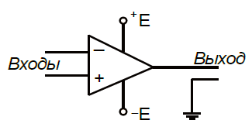
Обозначение ОУ на схеме по старому ГОСТу

Slide 5
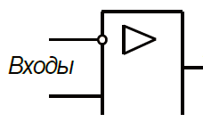
Обозначение ОУ на схеме по новому ГОСТу
Выход

Slide 6
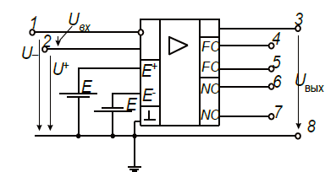
Обозначение ОУ на схеме с выводами коррекции нуля и частотной коррекции

Slide 7
Входы ОУ
Инвертирующий вход ОУ по старому ГОСТу обозначается значком «минус», по новому ─ «кружком», как на логических МС.
Сигнал, поданный на инвертирующий вход, на выходе имеет фазу, противоположную входному.
Неинвертирующий вход ОУ по старому ГОСТу обозначается значком «плюс».

Slide 8
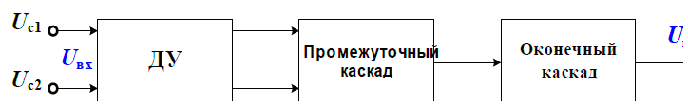
Структурная схема ОУ
Дифференциальный усилитель (ДУ) – обеспечивает высокое входное сопротивление и высокий коэффициент усиления по напряжению в широком диапазоне частот (вплоть до 0 – постоянное напряжение).
Промежуточный усилитель (ПУ) – обеспечивает дополнительное
усиление напряжения после ДУ, а также, обеспечивает необходимое
согласование симметричных входов ДУ и несимметричных входов
оконечного каскада усиления. Этот каскад часто строится также по схеме
ДУ.
Оконечный каскад – обеспечивает необходимое для
потребителя усиление по мощности и низкое выходное сопротивление устройства.

Slide 9
Основные характеристики ОУ
Дифференциальный коэффициент усиления ОУ ─ это коэффициент усиления ОУ по напряжению при отсутствии обратной связи. Этот параметр иногда называется собственным коэффициентом усиления ОУ.
Его величина лежит в пределах от 10⁴ до 10⁶.

Slide 10
Основные характеристики ОУ
Напряжение смещения нуля.
Чтобы устранить дрейф нуля на выходе ОУ, на вход ОУ необходимо подать некоторую разность напряжений, которая была названа напряжением смещения нуля (U₀) Напряжение смещения нуля обычно составляет несколько милливольт и, во многих случаях, это напряжение может не приниматься во внимание, но если этой величиной пренебречь нельзя, то принимают специальные меры для того, чтобы свести это напряжение до нуля (на многих интегральных схемах ОУ для этого имеются специальные выводы).

Slide 11
Основные характеристики ОУ
Коэффициент усиления синфазного сигнала «К_{синф}».
В режиме синфазного сигнала на входы ОУ поступают два одинаковых по величине и совпадающие по фазе сигналы. В идеальных ОУ коэффициент усиления синфазного сигнала К_{синф} = 0, а в реальных ОУ он отличается от нуля.

Slide 12
Основные характеристики ОУ
Входное сопротивление ОУ.
Входное сопротивление ОУ определяется первым каскадом ─ ДУ.
Обычно требованием к ОУ является большое входное сопротивление (единицы и десятки МОм). Методами повышения входного сопротивления являются:
а) введение дополнительных эмиттерных повторителей;
б) использование составных транзисторов;
в) использование полевых транзисторов.

Slide 13
Основные характеристики ОУ
Выходное сопротивление ОУ.
Малое выходное сопротивление ОУ получают за счет включения на его выходе каскада с малым внутренним сопротивлением. Между ними включают усилительные каскады, позволяющие получить достаточно большой коэффициент усиления ОУ.

Slide 14
Основные типы ОУ
ОУ общего назначения. Эта группа ОУ используется в аппаратуре, к параметрам которой не предъявляют жёстких требований;
ОУ быстродействующие (крутизна выходной характеристики 200-500 В/мкс);
ОУ прецизионные (строго нормированный коэффициент усиления в заданных условиях)
ОУ малошумящие (малый уровень шумов, высокий коэффициент усиления);
ОУ микромощные (потребляемый ток от источника питания менее 1 мА)

Slide 15
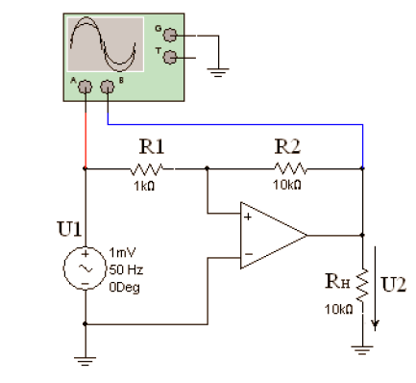
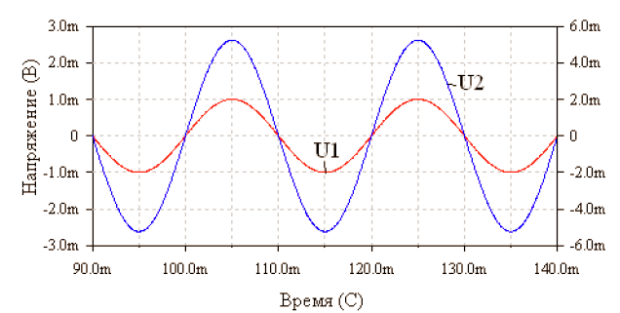
Неинвертирующий усилитель на ОУ
Схема
Напряжение на входе
Напряжение на выходе

Slide 16
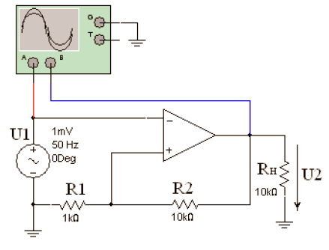
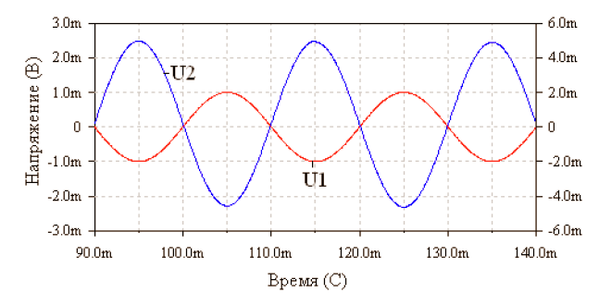
Инвертирующий усилитель на ОУ
Схема
Напряжение на входе
Напряжение на выходе

Slide 17
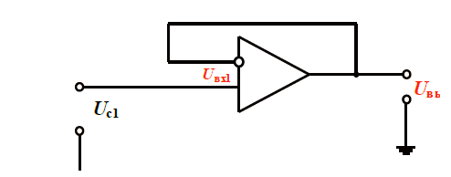
Повторитель на ОУ
При таком включении ОУ в его схеме:
действует 100%-я ООС по напряжению, следовательно, усиления по напряжению в схеме не будет (К_{у}<1);
очень большое входное сопротивление, что позволяет не нагружать входной источник;
усиление по току хорошее, так как, при таком большом входном сопротивлении ОУ, можно считать, что I_{вх} ≈ 0;
происходит полная развязка нагрузки и источника сигнала.

Slide 18
Примеры использования ОУ в медицинской технике

Slide 19
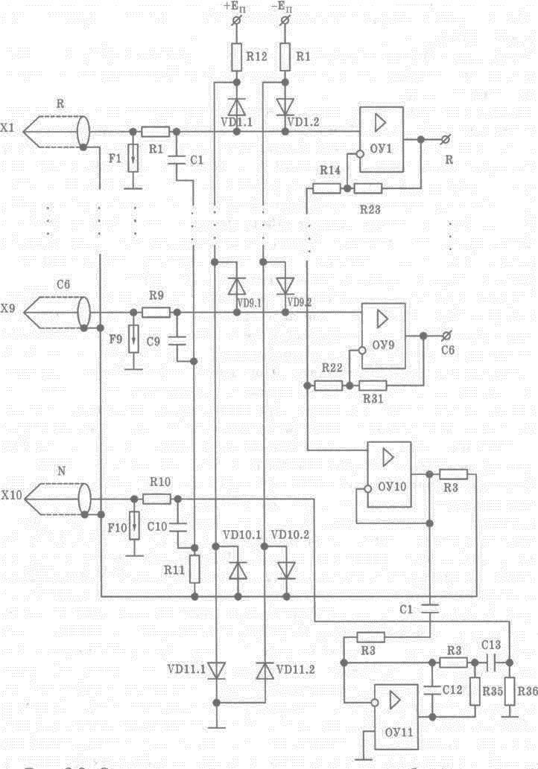
Входной каскад электрокардиографа
На входы схемы подаются биоэлектрические сигналы, снимаемые с конечностных и грудных электродов (R, L, F, Cl, С2, СЗ, С4, С5, С6). Эти сигналы, пройдя через радио-фильтры R1...R9, С1...С9, поступают на неинвертирующие входы предварительных усилителей 0У1...0У9 (КР544УД1А).
Для устранения влияния входной емкости кабеля пациента синфазный сигнал с выходов усилителей 0У1...0У9 через сопротивления R14...R22 поступают на вход повторителя, выполненного на ОУЮ (КР140УД20А). С выхода повторителя синфазный сигнал поступает на экран электродных наконечников Х1...Х10 кабеля пациента. Одновременно для устранения влияния емкостей радиофильтров на входные цепи предварительных усилителей тот же синфазный сигнал с микросхемы ОУ10 через сопротивление R11 подается на обкладки конденсаторов С1...С10. Для повышения степени подавления синфазного сигнала выходное напряжение с усилителя ОУ10 через емкость С11 и сопротивление R33 подается на инвертирующий вход усилителя ОУ11 и, далее, с его выхода через фильтр R34, R35, R36, С12, С13 и через сопротивление R10 подается на электрод N.
Для защиты входов операционных усилителей от действия импульса дефибриллятора на их входах установлены разрядники F1...F10, которые снижают величину напряжения до ~90 В, а также диодные ограничители VD1.1...VD11.2.
Выходы
Входы

Slide 20
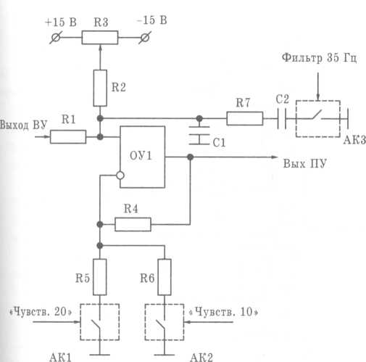
Промежуточный усилитель электрокардиографа
В этой схеме электрокардиографические сигналы с выхода ВУ поступают на фильтр с граничной частотой 100 Гц, выполненный на элементах R1, С1 или фильтр с граничной частотой 35 Гц, выполненный на элементах R7, С2, который включается с помощью аналогового переключателя АКЗ. C выхода фильтра сигналы поступают на операционный усилитель ОУ1, коэффициент усиления которого переключается с помощью аналоговых ключей АК1, АК2, устанавливающих чувствительность электрокардиографа 5, 10 или мм/мВ помощью кнопки на лицевой панели прибора.

Slide 21
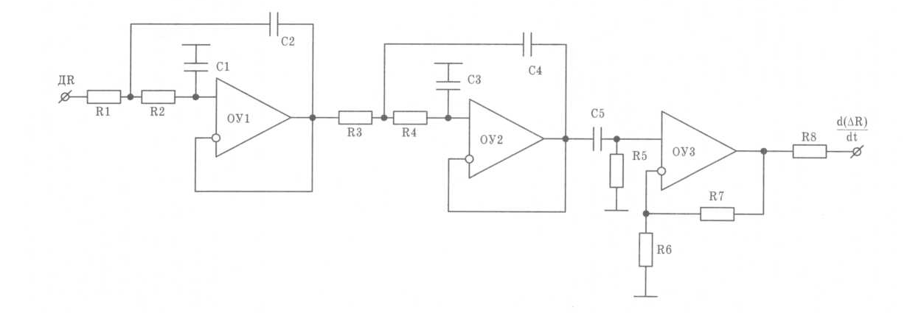
Дифференциатор реографа
На операционных усилителях ОУ1 и ОУ2 выполнены активные фильтры. Операцию дфференцирования реализует дифференциальная цепочка на элементах С5, R5, после которой собран масштабирующий усилитель на операционном усилителе ОУЗ с коэффициентом передачи 100.

Slide 22
Благодарю за внимание!

